Slide 1
Выставки к 70-летию победы в Великой Отечественной войне
Государственный музей политической истории России
(адрес: ул. Куйбышева, 2 (ст.м. Горьковская)

Slide 2
Выставка «Освобождение Европы» (продлится:2 мая 2015 - 30 дек 2015)
Выставка предлагает увидеть и осмыслить героический подвиг солдат и офицеров Красной Армии, бойцов Сопротивления в оккупированных странах, заключенных концлагерей, воинов армий стран антигитлеровской коалиции.
Недавно рассекреченные документы раскрывают историко-политические аспекты освобождения Европы.

Slide 3
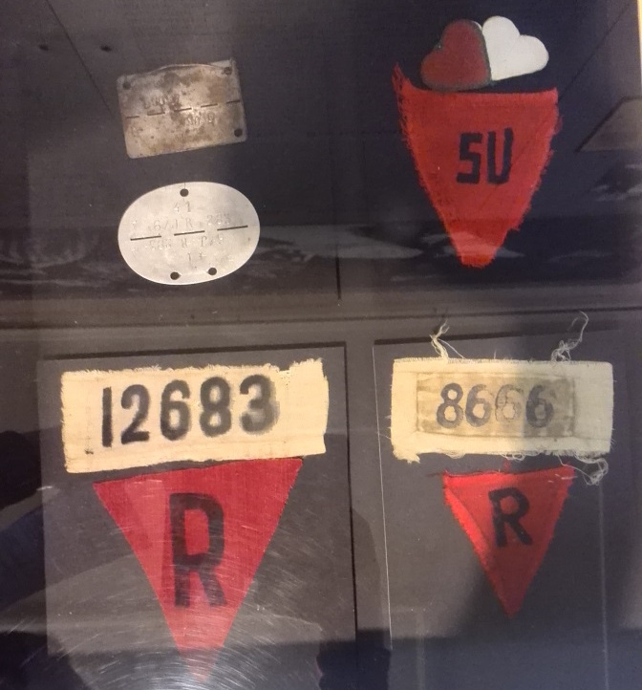
Выставка «Освобождение Европы» (продлится:2 мая 2015 - 30 дек 2015)
Первый раздел выставки рассказывает об установлении в Европе гитлеровского «нового порядка» и создании на оккупированных территориях режима жесточайшего террора и насилия. Большой комплекс личных вещей узников нацистских лагерей призван отразить ту грандиозную историческую катастрофу, которая постигла Старый Свет. Здесь представлены фотографии, орудия истязания, лагерные номера и одежда заключенных Освенцима и Равенсбрюка, рисунки, сделанные в Бухенвальде и Маутхаузене.

Slide 4
Выставка «Освобождение Европы» (продлится:2 мая 2015 - 30 дек 2015)

Slide 5
Выставка «Освобождение Европы» (продлится:2 мая 2015 - 30 дек 2015)
Следующий комплекс экспонатов знакомит с участием в европейском движении Сопротивления советских военных и «перемещенных» граждан СССР, бежавших из плена и сражавшихся в Италии, Франции, Польше, Чехословакии, Югославии в составе партизанских отрядов и подпольных групп. Особое место здесь занимают награды участника итальянского Сопротивления Анатолия Тарасова.

Slide 6
Выставка «Освобождение Европы» (продлится:2 мая 2015 - 30 дек 2015)

Slide 7
Выставка «Освобождение Европы» (продлится:2 мая 2015 - 30 дек 2015)
Отдельный раздел посвящен помощи со стороны США и Великобритании: поставкам в СССР вооружения, военной техники и стратегических материалов, в том числе в рамках арктических конвоев. Винтовка «Маузер», подаренная Главнокомандующим союзными армиями в Европе, генералом армии США Д. Эйзенхауэром маршалу Советского Союза Г.К. Жукову, напоминает о боевом сотрудничестве американских и советских воинов.

Slide 8
Выставка «Освобождение Европы» (продлится:2 мая 2015 - 30 дек 2015)
Уникальные экспонаты из фондов музея демонстрируются в разделе о штурме Рейхстага. Это вещи и рисунки участников Берлинской операции, камни из облицовки здания Рейхстага.

Slide 9
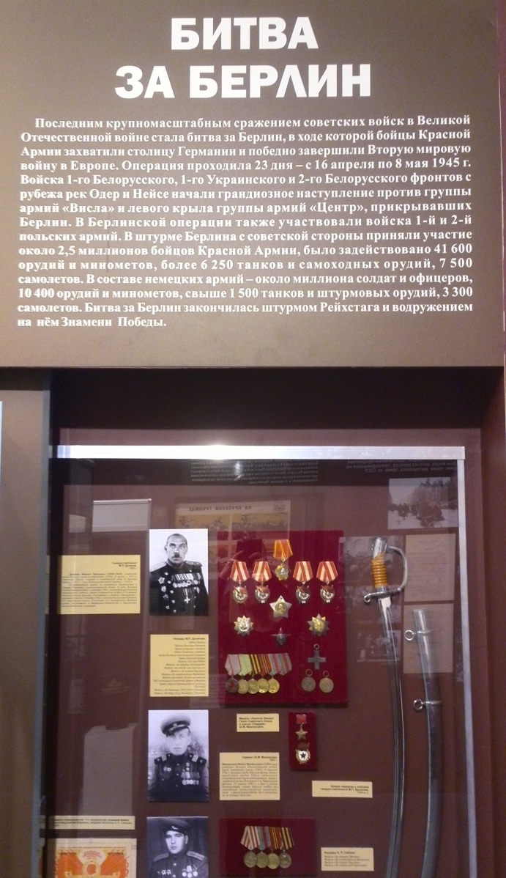
Выставка «Освобождение Европы» (продлится:2 мая 2015 - 30 дек 2015)

Slide 10
Выставка «Плакат Войны – Плакат Победы» (продлится:2 мая 2015 - 13 мая 2015)
Выставка представляет плакаты периода Великой Отечественной войны, объединенные общей темой неизбежной победы над врагом, а также праздничные плакаты последующих лет, посвященные Дню Победы. Большая часть экспонатов демонстрируется впервые, включая уникальные рисованные плакаты «Окон ТАСС». Всего представлено более 30 плакатов.

Slide 11
Выставка «Плакат Войны – Плакат Победы» (продлится:2 мая 2015 - 13 мая 2015)

Slide 12
Выставка «Плакат Войны – Плакат Победы» (продлится:2 мая 2015 - 13 мая 2015)
Тематика юбилейных плакатов следующих после победы лет непосредственно связана с историей праздника. День Победы 9 мая был введён в 1945 году, но праздновался только до 1948 года. Соответственно, и юбилейный плакат практически исчезает из государственного заказа сразу после Победы. На выставке можно увидеть редкие плакаты, выпущенные в 1946 и 1947 гг.: В. Климашин «Победим в боях, победим в труде!», В. Викторов «Девятое мая – праздник победы над Германией».

Slide 13
Выставка «Плакат Войны – Плакат Победы» (продлится:2 мая 2015 - 13 мая 2015)

Slide 14
Выставка «Плакат Войны – Плакат Победы» (продлится:2 мая 2015 - 13 мая 2015)

Slide 15
Государственный музей политической истории России
Адрес:
ул. Куйбышева, 2-4 (ст.м. Горьковская)
Режим работы:
Пн, вт, пт, сб, вс с 10:00 до 18:00
Среда с 10.00 до 20.00
Выходной день - четверг
Санитарный день – последний понедельник каждого месяца

